Slide 1
Konjunkturen i Örebro län kv4 2016 Mars 2017

Slide 2
Konjunkturläget 2016 kv4
Örebro län Under fjärde kvartalet 2016 ökade lönesumman med 5,1 procent i länet jämfört med motsvarande kvartal 2015.
Det startades samtidigt 441 företag i länet, varav 369 i kommunen. För länet är det en ökning med 10 procent och för kommunen en ökning med 47 procent jämfört med motsvarande kvartal 2015.
På arbetsmarknaden utvecklades sysselsättningen positivt, liksom antalet lediga jobb. Antalet varsel ökade i länet men minskade i kommunen. Arbetslösheten minskade i både länet och kommunen jämfört med fjärde kvartalet 2015.
Under de senaste fyra kvartalen har länet fått 3 900 fler invånare, varav 2 400 i kommunen motsvarande befolkningsökningar för både länet och kommunen på 1,4 respektive 1,7 procent.
Bostadsbyggandet minskar i både länet och kommunen jämfört med samma kvartal 2015. Totalt har 1 745 lägenheter påbörjats i länet under de senaste fyra kvartalen, varav 1 406 i kommunen.
Olle Zetterberg
VD Stockholm Business Region
Om rapporten
Rapporten är utgiven av Stockholm Business Region och publiceras fyra gånger per år. Rapporten omfattar Örebro län och kommun.
Statistiken bygger på uppgifter från Statistiska centralbyrån, Arbetsförmedlingen och Bolagsverket.
Inom ramen för partnerskapet Stockholm Business Alliance – 55 kommuner i Stockholmsregionen – görs motsvarande rapport för regionens åtta län samt en gemensam för länen tillsammans.
Stockholmsregionen omfattar Stockholms län, Uppsala län, Södermanlands län, Östergötlands län, Örebro län, Västmanlands län, Gävleborgs län och Dalarnas län.
Den här och övriga länsrapporter finns tillgängliga på
http://www.stockholmbusinessalliance.se/konjunkturrapporter/
Frågor kan ställas till Stefan Frid på Invest Stockholm.
Ansvarig utgivare: Olle Zetterberg.

Slide 3
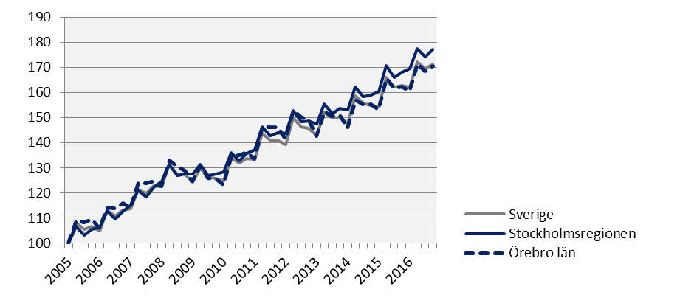
Lönesumma i privat sektor Index 100 = 2005 kv1
 | 2016 kv4 | Förändring (%) sedan,
 | Mdkr | 2005 kv1 | 2010 kv1 | 2015 kv4
Sverige | 304,9 | 71,4 | 37,4 | 5,2
Stockholmsregionen | 156,3 | 77,1 | 37,9 | 5,5
Örebro län | 7,7 | 70,6 | 38,4 | 5,1
Källa: Statistiska centralbyrån

Slide 4
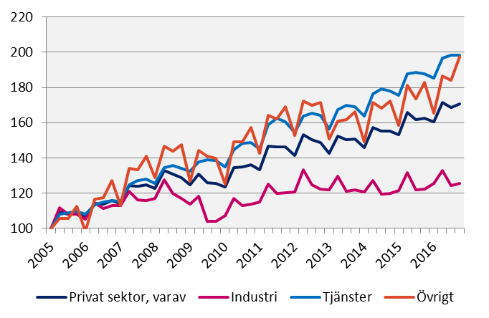
Lönesumma, Örebro län Index 100 = 2005 kv1
 | 2016 kv4 | Förändring (%) sedan,
 | mdkr | 2005 kv1 | 2010 kv1 | 2015 kv4
Sverige
Privat sektor | 304,9 | 71,4 | 37,4 | 5,2
Industri | 63,1 | 18,5 | 14,3 | 2,8
Tjänster | 208,0 | 88,3 | 42,3 | 5,8
Övrigt* | 33,8 | 137,7 | 64,5 | 6,5
Offentlig sektor | 116,2 | 58,2 | 32,7 | 7,0
Totalt | 421,1 | 67,5 | 36,1 | 5,7
Stockholmsregionen
Privat sektor | 156,3 | 77,1 | 37,9 | 5,5
Industri | 25,4 | 19,1 | 13,4 | 2,9
Tjänster | 115,4 | 90,9 | 41,4 | 6,0
Övrigt* | 15,5 | 140,3 | 66,9 | 6,2
Offentlig sektor | 49,5 | 55,6 | 32,5 | 6,5
Totalt | 205,8 | 71,4 | 36,6 | 5,7
Örebro län
Privat sektor | 7,7 | 70,6 | 38,4 | 5,1
Industri | 2,2 | 25,6 | 17,2 | 2,7
Tjänster | 4,6 | 98,3 | 47,1 | 5,6
Övrigt* | 0,9 | 97,6 | 58,2 | 8,0
Offentlig sektor | 3,8 | 60,5 | 31,0 | 6,8
Totalt | 11,6 | 67,1 | 35,8 | 5,7
*I övrigt ingår jordbruk, skogsbruk och fiske, byggverksamhet samt okänd näringsgren
Källa: Statistiska centralbyrån

Slide 5
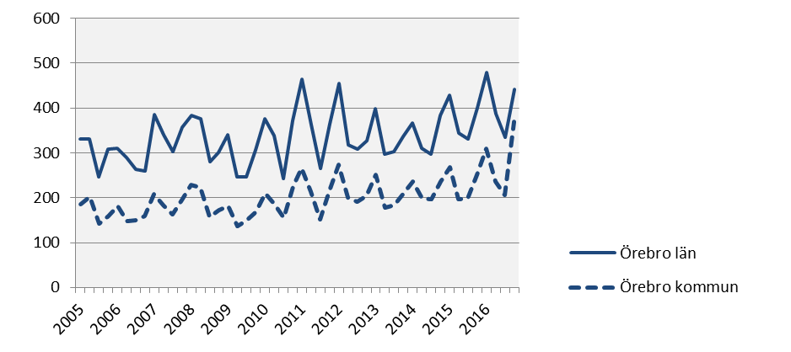
Nyregistrerade företag
 | 2016 kv4 |  | Årstakt*
 | Antal | Utv., % | Antal | Utv., %
Sverige | 18 691 | 2,2 | 68 793 | 6,4
Stockholmsregionen | 9 816 | 1,2 | 36 411 | 6,2
Örebro län | 441 | 10,0 | 1 644 | 9,2
Örebro kommun | 369 | 47,0 | 1 122 | 22,8
*De fyra senaste kvartalen
Källa: Bolagsverket

Slide 6
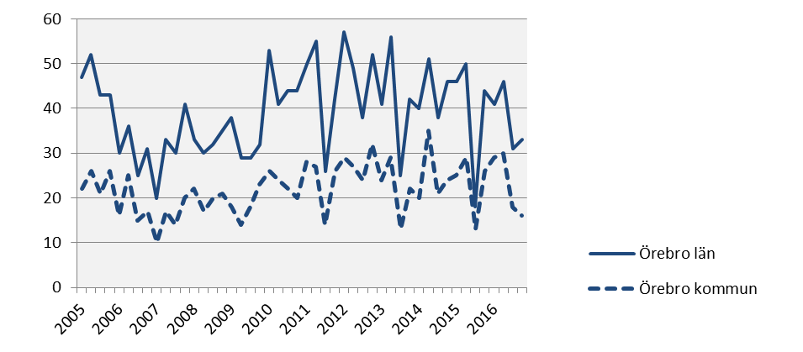
Företagskonkurser
 | 2016 kv4 |  | Årstakt*
 | Antal | Utv., % | Antal | Utv., %
Sverige | 1 596 | -4,8 | 6 019 | -6,3
Stockholmsregionen | 844 | 3,9 | 3 090 | -2,4
Örebro län | 33 | -25,0 | 151 | -4,4
Örebro kommun | 16 | -38,5 | 93 | 0,0
*De fyra senaste kvartalen
Källa: Statistiska centralbyrån

Slide 7
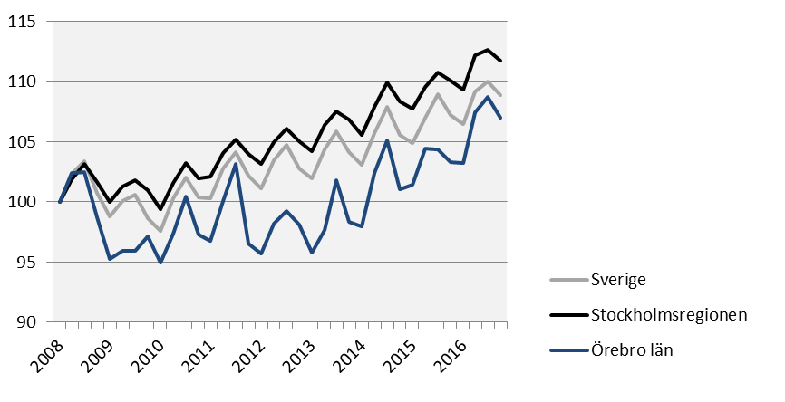
Sysselsättning Index 100 = 2008 kv1
 | Antal | Förändring | Förändring (%) sedan,
 | 2016 kv4 | årstakt* | 2008 kv1 | 2010 kv1 | 2015 kv4
Sverige | 4 920 900 | 73 600 | 8,9 | 11,5 | 1,5
Stockholmsregionen | 2 253 700 | 33 500 | 11,8 | 12,5 | 1,5
Örebro län | 139 500 | 4 800 | 7,0 | 12,7 | 3,6
*De fyra senaste kvartalen
Källa: Statistiska centralbyrån

Slide 8
Sysselsättning i Örebro län
 | Antal | Förändring | Förändring (%) sedan,
 | 2016 kv4 | årstakt* | 2008 kv1 | 2010 kv1 | 2015 kv4
Total | 139 500 | 4 800 | 7,0 | 12,7 | 3,6
Jordbruk, skogsbruk & fiske | 3 800 | -700 | 15,2 | 5,6 | -15,6
Tillverkning & utvinning, energi och miljö | 19 800 | -800 | -14,3 | 3,7 | -3,9
därav Tillverkning av verkstadsvaror | 9 400 | -400 | -15,3 | -7,8 | -4,1
Byggverksamhet | 10 400 | 1 200 | 33,3 | 36,8 | 13,0
Handel | 16 600 | 2 600 | 11,4 | 18,6 | 18,6
Transport | 7 100 | -1 600 | -5,3 | -9,0 | -18,4
Hotell och restaurang | 3 400 | -1 100 | 3,0 | -15,0 | -24,4
Information & kommunikation | 3 100 | -400 | -18,4 | 3,3 | -11,4
Personliga & kulturella tjänster | 5 800 | -700 | 5,5 | 5,5 | -10,8
Finansiell verksamhet, företagstjänster | 15 000 | -100 | -0,7 | 4,9 | -0,7
Offentlig förvalting | 11 000 | 1 200 | 57,1 | 50,7 | 12,2
Utbildning | 18 900 | 5 100 | 17,4 | 33,1 | 37,0
Vård och omsorg | 24 500 | 500 | 12,9 | 9,4 | 2,1
Uppgift saknas | i.u. | i.u. | i.u. | i.u. | i.u.
Sysselsatta i Sverige | 139 500 | 5 500 | 7,9 | 13,6 | 4,1
Sysselsatta utomlands | i.u. | i.u. | i.u. | i.u. | i.u.
*De fyra senaste kvartalen
Källa: Statistiska centralbyrån

Slide 9
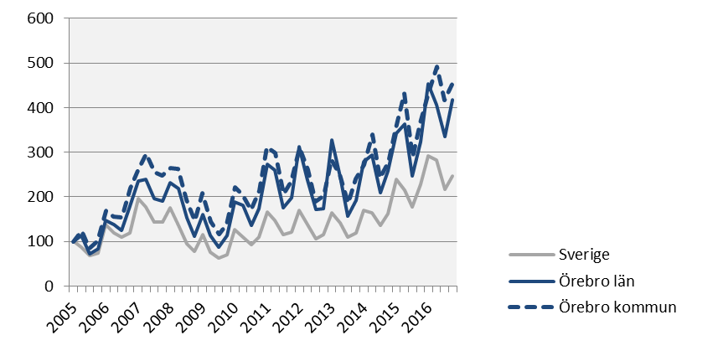
Nyanmälda platser på arbetsförmedlingen Index 100 = 2005 kv1
 | 2016 kv4 |  | Årstakt*
 | Antal | Utv., % | Antal | Utv., %
Sverige | 308 239 | 7,9 | 1 299 710 | 20,6
Stockholmsregionen | 153 659 | 12,4 | 636 583 | 21,3
Örebro län | 8 689 | 29,3 | 33 538 | 26,3
Örebro kommun | 5 077 | 24,4 | 20 020 | 24,6
*De fyra senaste kvartalen
Källa: Arbetsförmedlingen

Slide 10
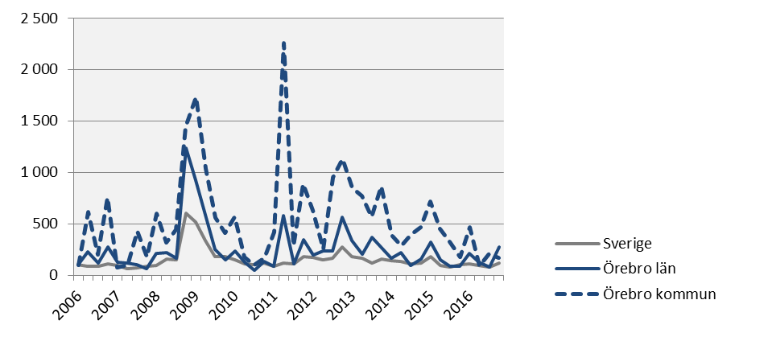
Varslade personer Index 100 = 2006 kv1
 | 2016 kv4 |  | Årstakt*
 | Antal | Utv., % | Antal | Utv., %
Sverige | 11 454 | 18,2 | 38 587 | -10,6
Stockholmsregionen | 5 961 | 18,4 | 18 796 | -13,2
Örebro län | 528 | 216,2 | 1 323 | 7,5
Örebro kommun | 64 | -5,9 | 355 | -44,1
*De fyra senaste kvartalen
Källa: Arbetsförmedlingen

Slide 11
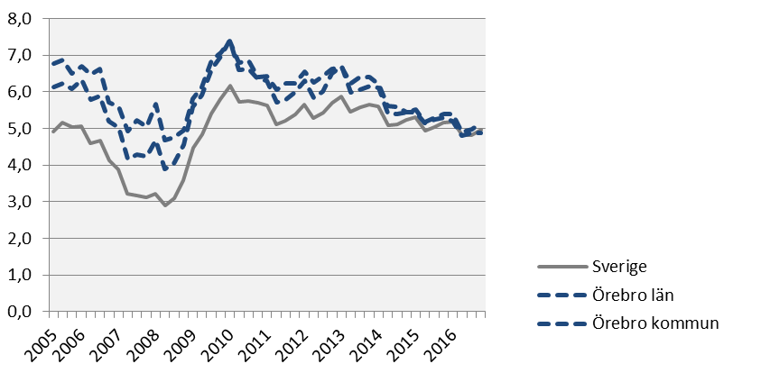
Arbetslöshet i förh. till befolkningen (%), 15-74 år
 | Antal | Förändring | Arbetslösa i förh. till befolkningen, 15-74 år
 | 2016 kv4 | årstakt* | 2010 kv1 | 2015 kv4 | 2016 kv4
Sverige | 366 390 | -9 662 | 6,2 | 5,2 | 5,0
Stockholmsregionen | 160 099 | -3 557 | 5,7 | 5,0 | 4,8
Örebro län | 11 166 | -409 | 7,4 | 5,4 | 5,1
Örebro kommun | 5 303 | -360 | 7,4 | 5,3 | 4,9
*De fyra senaste kvartalen
Källa: Arbetsförmedlingen och Statistiska centralbyrån

Slide 12
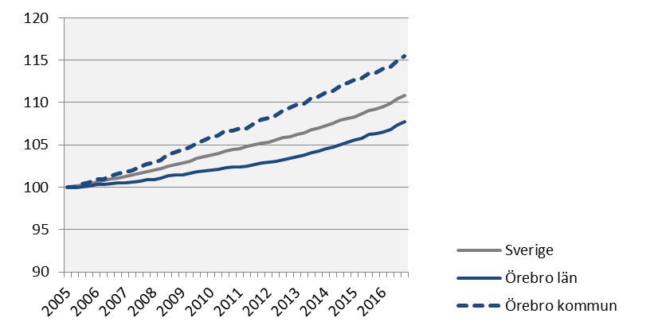
Befolkning Index 100 = 2005 kv1
 | 2016 kv4 | Årstakt* | Förändring (%) sedan,
 | (i tusental) |  | 2005 kv1 | 2010 kv1 | 2015 kv4
Sverige | 9 995,2 | 144,1 | 10,9 | 6,8 | 1,5
Stockholmsregionen | 4 502,3 | 69,2 | 14,2 | 8,8 | 1,6
Örebro län | 294,9 | 3,9 | 7,8 | 5,6 | 1,4
Örebro kommun | 146,6 | 2,4 | 15,5 | 9,0 | 1,7
*Utveckling de fyra senaste kvartalen
Källa: Statistiska centralbyrån

Slide 13
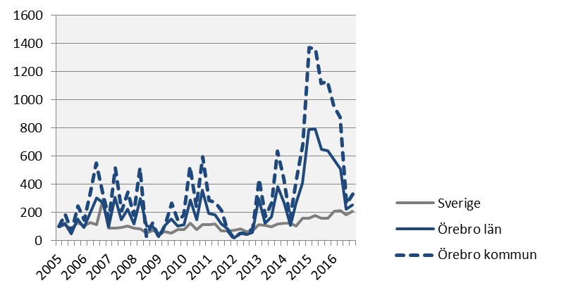
Påbörjade lägenheter Index 100 = 2005 kv1
 | 2016 kv4 |  | Årstakt*
 | Antal | Utv., % | Antal | Utv., %
Sverige | 19 153 | 29,7 | 74 490 | 23,0
Stockholmsregionen | 7 724 | 25,0 | 31 872 | 21,4
Örebro län | 283 | -60,5 | 1 745 | -45,8
Örebro kommun | 192 | -70,7 | 1 406 | -51,4
*De fyra senaste kvartalen
Källa: Statistiska centralbyrån

Slide 14
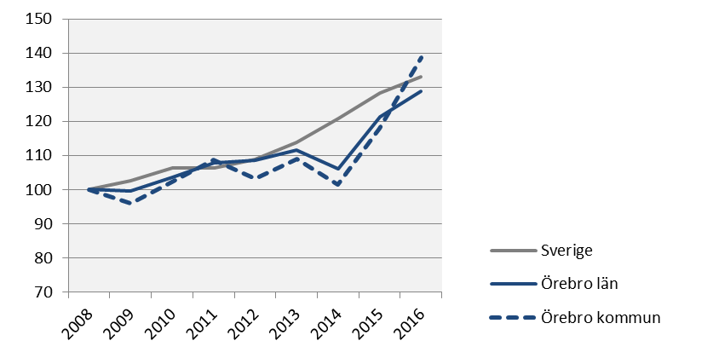
Kommersiella övernattningar Index 100 = 2008 kv4 (kv4, 2008 - 2016)
 | 2016 kv4 | Årstakt* | Förändring (%) sedan,
 | (i tusental) |  | 2008 kv4 | 2010 kv4 | 2015 kv4
Sverige | 10 124 | 61 862 | 33,0 | 25,2 | 3,7
Stockholmsregionen | 4 898 | 25 630 | 30,4 | 23,7 | 3,4
Örebro län | 204 | 1 265 | 28,9 | 24,5 | 6,3
Örebro kommun | 130 | 511 | 38,8 | 35,7 | 17,6
*Utveckling de fyra senaste kvartalen
OBS: Kommunsiffran är exklusive camping
Källa: Statistiska centralbyrån och Tillväxtverket

Slide 15
Stockholm Business Alliance, SBA Inom ramen för partnerskapet Stockholm Business Alliance – 55 kommuner i Stockholmsregionen – tas det fram kvartalsvisa konjunkturrapporter för länen; Stockholms län, Uppsala län, Södermanlands län, Östergötlands län, Örebro län, Västmanlands län, Gävleborgs län och Dalarnas län. Samtliga rapporter finns tillgängliga på www.stockholmbusinessalliance.se. Frågor kan ställas till Stefan Frid på Invest Stockholm. Ansvarig utgivare: Olle Zetterberg, VD Stockholm Business Region. Stockholm Business Region P.O. Box 16282 SE-103 25 Stockholm, Sweden Phone + 46 8 508 280 00 www.visitstockholm.com www.investstockholm.com www.stockholmbusinessregion.se

